Slide 1
Топырақ эрозиясы

Slide 2
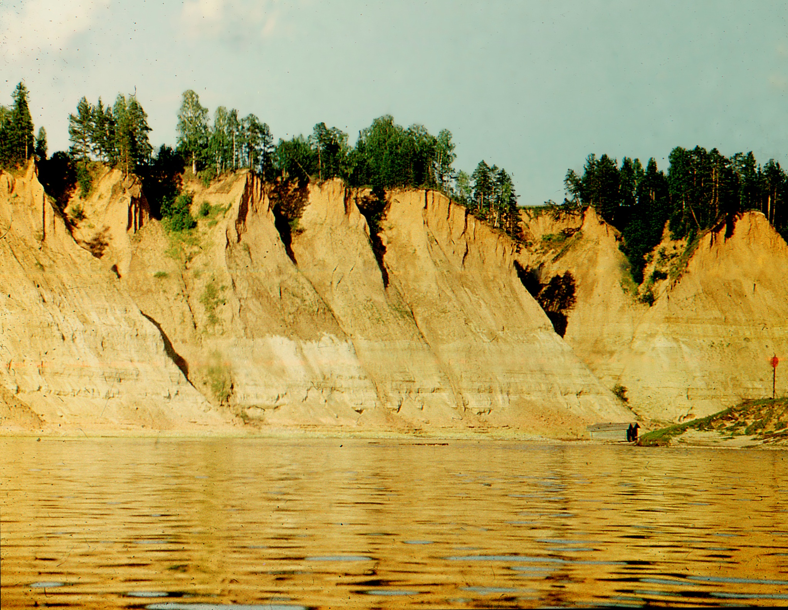
Эрозия (лат. еrosіo – мүжілу), геологияда – тау жыныстары мен топырақ бетін аққан судың шаюы. Шайылу және ұсақ түйірлердің тасымалдану қарқыны тау жыныстарының қаттылығына, топырақ қабаттарының жатыс бағытына, су ағынының жылдамдығына және мүжілу нәтижесінде пайда болған массаның ірілі-ұсақтығына байланысты. Эрозиялық құбылыстың дамуына сол жердің топырақ-өсімдік жамылғысы және геол. құрылысы да әсер етеді. Эрозия – жер бедерін қалыптастырушы факторлардың бірі.

Slide 3
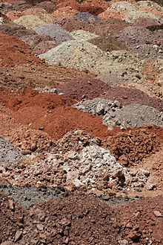
Топырақ эрозиясы (латынша erosіo – желіну) – топырақтың беткі ұнтақталған құнарлы қабатының жел күшімен немесе су ағынының шаюы салдарынан құнарының азаюы. Жел эрозиясы кез келген топырақ типінде кездесіп, жел күшімен топырақтың беткі қабатын, кейде өсіп тұрған өсімдігімен бірге басқа жаққа ұшырып әкетеді. Әдетте жел эрозиясы жер бедері жазық, құрғақ, ормансыз шөл аймақтарында жиі болады. Тіпті шөлаймақтарындағы құмды алқаптардың шөп өспейтін бөліктері жел әсерінен бір орыннан екінші орынға жиі жылжып отырады. Оларды жылжымалы құмдар деп атайды.

Slide 4
Топырақ бетінде өсімдік жақсы өскен алқаптар жел эрозиясына ұшырай бермейді. Өсімдік тамырлары топырақтың беткі қабатын бекітіп ұстап тұрады, өскіндері жауын суының біразын өздеріне сіңіріп, қалғанын жер астына өткізеді, ал екпе ағаштар қар тоқтатуға және олардың топырақ бетінде біркелкі таралуына септігін тигізеді, желдің күшін азайтады, т.б. Ал бұл жерлерді кәдімгі қайырмалы соқамен жыртып, топырақтың майда ұнтақталған бос қабаты жер бетіне шыққан кезде олар желдің еркіне беріліп ұшады. Осындай жағдай тың игеру кезінде Қазақстанның солт. аймақтарында кең өріс алған.

Slide 5
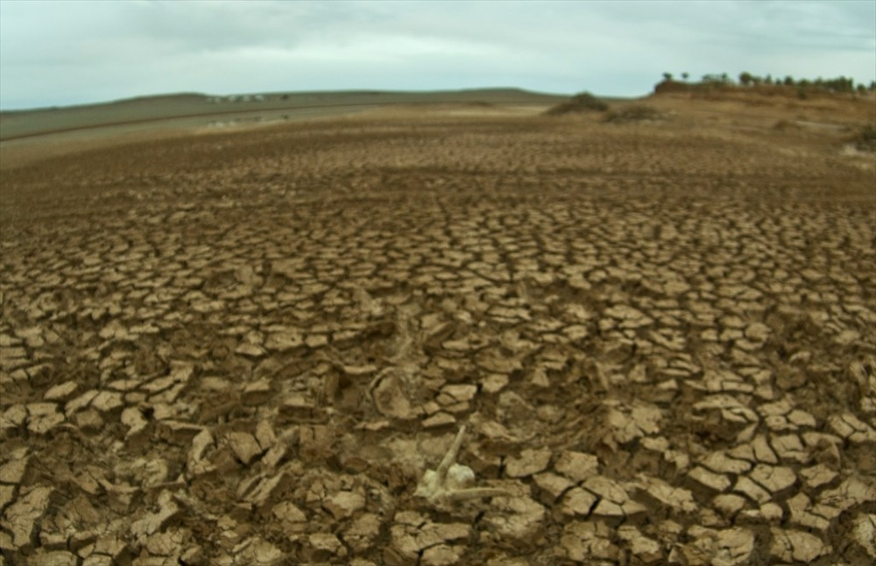

Slide 6
Топырақты жел эрозиясынан қорғау үшін жасалған жүйенің негізінде топырақты бұрынғыдай қайырмалы соқамен жыртудың орнына қайырмасыз етіп жыртып, терең қопсыту ұсынылған. Сонда топырақта өскен дақыл сабақтары топырақ бетінде қалып, қыста қар тоқтатуға, желдің күшін төмендетуге септігін тигізеді. Ең бастысы бос топырақ жер бетіне шықпай, біршама тереңдікте жатады.

Slide 7
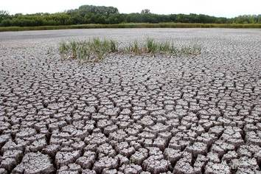
Су эрозиясы қатты нөсерлеп жауған жаңбырдан немесе қыста мол жиналған қардың тез еруі нәтижесінде пайда болады. Мұндай жағдайлар еңіс жері мол таулы беткейлерде жиі кездеседі. Бұл су ағындары тік беткейдегі топырақ бетін ғана шайып қоймай, көп жағдайларда сай, жыралардың пайда болуына әкеп соғады. Тау етегіндегі беткей алаптарын су эрозиясынан қорғау үшін бұл жерлерге а. ш. дақылдарын, жеміс ағаштарын отырғызып, қолдан ыңғайлы жер бедерлерін сатылап жасау (террасалау) әдісі де қолданылады.

Slide 8
Топырақтың су эрозиясының бір түрі ирригац. эрозия, ол адам қолдан суаратын жерлерде болады. Суармалы жерлерде судың өз ағысымен ағуы үшін оның бір бағытта еңісі бар жер бедері таңдалынып алынады. Сол бағытқа қарай майда суару арықшалары жүргізіледі, бірақ еңіс жерлерге қарай суды мөлшерлеп қана жіберу қажет. Олай болмаған жағдайларда, әсіресе, еңісі тіктеу суарылмалы беткейлерде топырақтың ирригац. эрозиясы өріс алады. Эрозияның бұл түрі тек суармалы алқаптарда ғана емес, сол суармалы алқаптарға су әкелетін арықтар мен канал бойларында, өзен жағалауларында (жағалаулар су әрекетінен бұзылып, шайылады) да кездеседі.

Slide 9
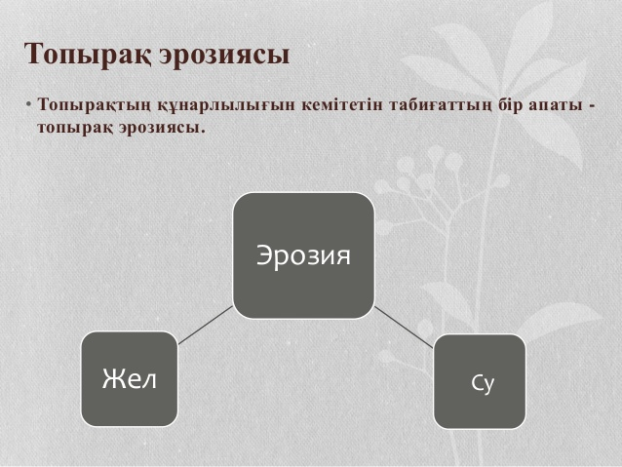

Slide 10
НАЗАРЛАРЫҢЫЗҒА РАХМЕТ!!!

